Slide 1

気づきのシート⑫ 地域との交流～その２

Slide 2
次のイラストから、どんなことに気づきますか？
課題となる状況、状態を、
複数の視点（例えば環境・心理・ADL）から見つけて、
それぞれの課題への対応を考えましょう。

Slide 3
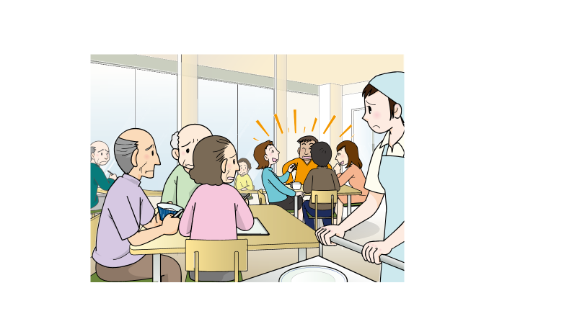


Slide 4
解答例
食事をしている利用者が数名。奥のテーブルで地域住民がお茶を飲
みながら会議をしている。
利用者はその声が気になり，食事に手をつけずに迷惑そうな顔をして
いる。職員も仕事に集中できていない。
→ 「地域に開く」ことがただの場所貸しになっている。
→地域住民がいることは良いが，利用者にとっての迷惑になっている。
→職員も介助に集中できず，事故のリスクが増える．
→地域との交流が物的なものに偏ると，生活の場としての機能が破綻す
ることもある。

Slide 5
教材作成
東北文化学園大学 非常勤講師
軍司 大輔

